Slide 1
Sistema de Gestão de Processos de Negócio Baseado em Modelos Declarativos
Natália Cabral e Renata Medeiros
Orientação:
Profº Ricardo Massa Ferreira Lima
Cesar Augusto Lins de Oliveira

Slide 2
Motivação
Limitações do Workflow
Crescimento dos Processos Flexíveis

Slide 3
Roteiro
Business Process Management
Processos Flexíveis
KINETIC
Proposta

Slide 4
Gestão de Processo de Negócio
Modelo de gestão em que o entendimento da organização e a tomada de decisões é realizada com base no conceito de processos
Maior qualidade
Maior eficiência
Facilidade de manutenção
Menor esforço para coordenação
Notes:
BPM, como sendo o suporte para processos de negócio utilizando métodos, técnicas, e softwares para construir, executar, controlar e analisar processos operacionais que envolvem seres humanos, organizações, aplicações, documentos e outras fontes de informação

Slide 5
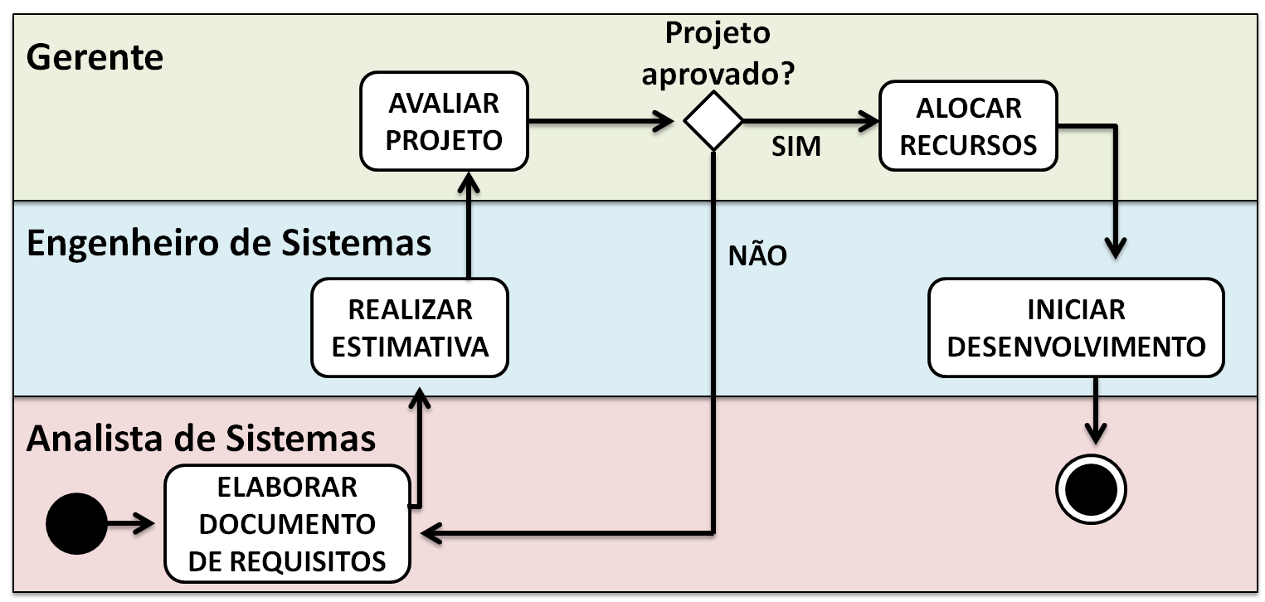
BPMN - Workflow
Notes:
Modelo do processo que, além de representá-lo graficamente, também apresenta todas as informações que são necessárias para que a sua execução seja automatizada
.Um Workflow representa cada atividade que precisa ser executada durante as etapas de um processo, os participantes envolvidos na sua execução e o fluxo de informações entre estas
.Mesmo contando com as características relacionadas a seus ganhos, em muitos casos, sistemas construídos utilizando sistemas de Workflow não são aconselhados para gerenciar ambientes organizacionais complexos ou dinâmicos [1]. Nesse tipo de cenário, o gerenciamento tradicional, utilizando-se Workflow, não consegue modelar adequadamente tais processos, resultando em constantes mudanças, devido à mutabilidade dos sistemas ou a um grande número de situações imprevistas (exceções)

Slide 6
Processos Flexíveis
Ambiente de negócios complexos e dinâmicos
Capacidade de reagir a mudanças
Abordagens:
Dirigida à Mudanças
Declarativa
Notes:
No ambiente de negócios dinâmico dos tempos de hoje, o sucesso econômico de uma empresa depende da sua capacidade de reagir a várias alterações, como mudanças nas atitudes dos clientes ou mudanças em legislações [2]. Os processos flexíveis surgiram neste contexto. Quando o ambiente de trabalho é menos repetitivo ou menos previsível, os sistemas de gestão do fluxo de trabalho tradicional não são capazes de modelar processos de forma adequada, resultando em constantes mudanças devido a exceções e desvios. O termo flexível, usado neste contexto, significa que o processo não é fixo e estático, mas pode mudar durante a execução, a fim de adaptar-se às exceções e alterações no ambiente [20]. O objetivo dos processos flexíveis é permitir que os usuários possam tratar situações inesperadas com segurança e com informações adequadas.

Slide 7
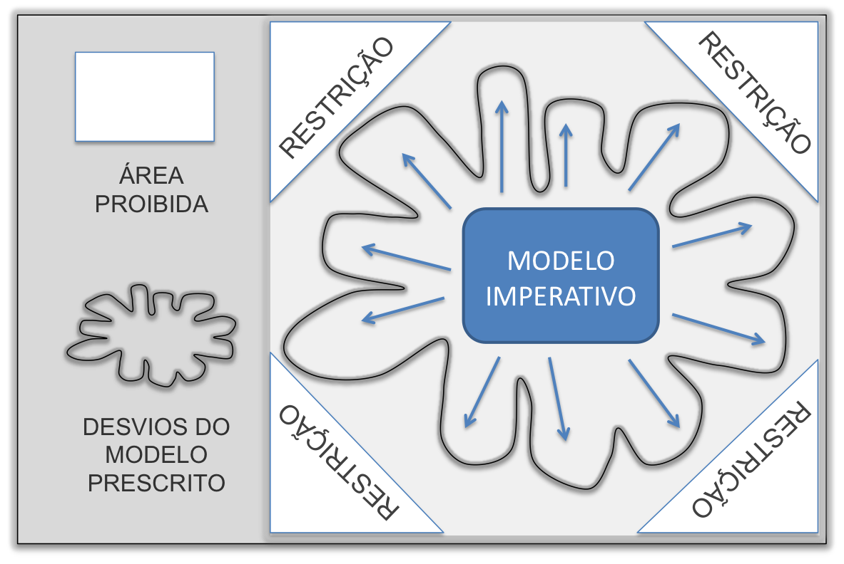
Modelo Declarativo
Composto por atividades e restrições
Notes:
Atividade pode ser definida como uma ação que muda o estado da empresa e é executada por um recurso (por exemplo, uma pessoa, um computador, etc.)
Uma restrição, por sua vez, especifica uma certa regra de negócio que deve ser respeitada em todas as execuções do processo.
TIPOS DE RESTRIÇÃO

Slide 8
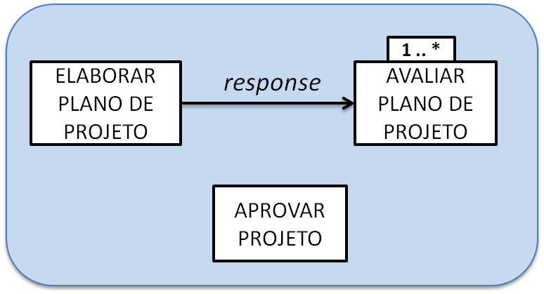
DECLARE
Ferramenta para a modelagem e execução de processos de negócio utilizando a abordagem de modelos declarativos através da construção de regras ConDec

Slide 9
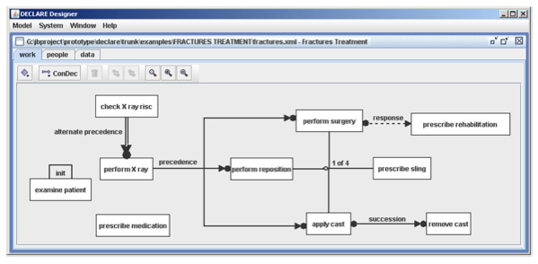
DECLARE - Limitações
Eficiência
Visualização de um conjunto grande de regras
Modelagem sem dados contextuais e requisitos não funcionais

Slide 10
KINETIC
Ferramenta para modelagem e execução de processos declarativos
Definição das regras de negócio da empresa através dos padrões da linguagem ConDec
Foco em suprir as deficiências apresentadas pelo DECLARE

Slide 11
Implementação das regras
Estrutura de cada atividade:
Atividade A
Atividade A
PRÉ-CONDIÇÕES
PÓS-CONDIÇÕES

Slide 12
Precedence
Atividade A
Atividade A
PRÉ-CONDIÇÕES
PÓS-CONDIÇÕES
Atividade B
PRÉ-CONDIÇÕES
PÓS-CONDIÇÕES

Slide 13
Response
Atividade A
PRÉ-CONDIÇÕES
PÓS-CONDIÇÕES
Atividade B
Atividade B
PRÉ-CONDIÇÕES
PÓS-CONDIÇÕES
Conclusão da Execução do Processo
PRÉ-CONDIÇÕES

Slide 14
NofM
Atividade A
Atividade A
N of M
Qtd Min= 2
Atividade B
Atividade B
Qtd Executadas =
2
1
0
Atividade C
Atividade C
Atividade D
Atividade D
Conclusão da Execução do Processo
PRÉ-CONDIÇÕES
2 of {A, B, C, D}

Slide 15
Demonstração

Slide 16
Conclusão
Vantagens
Suporta decisões durante a execução do processo
Interoperável
Interface agradável e intuitiva
Conhecimento sobre padrões gráficos do ConDec desnecessário

Slide 17
Conclusão
Em relação as deficiências do DECLARE:
A eficiência foi melhorada
A descrição das regras textuais é de fácil visualização

Slide 18
Proposta de Projeto
Permitir modelagem com dados contextuais e requisitos não funcionais.
Product Design
Product Production 1
Product Production 2
Inspection
Packing
Se custo do planejamento do produto < x:
Quando Product Design for executado, Product Production 1 deve ser executado.
Se custo do planejamento do produto > x:
Quando Product Design for executado, Product Production 2 deve ser executado.
Se o tempo de execução de Product Production 1 ou 2 < y :
A atividade Inspection deve ser executada pelo menos uma vez.
Notes:
TEMPLATE DE REGRAS CONDEC. TRANFORMAÇAO PARA IF-THEN. USAR CEP.

Slide 19
REFlex
Serviço 1
Serviço 2
Serviço 3
+ atividade1
+ atividade2
+atividade3 …
+ atividade1
+ atividade2
+atividade3 …
+ atividade1
+ atividade2
+atividade3 …
…
SOA
Rule Engine
CEP

Slide 20
Dúvidas
?

